Slide 1
چگونه فناوري نانو
را براي ديگران
توضيح دهيم؟
سيد امير غفاري

Slide 2
به نام ناظم هستي

Slide 3
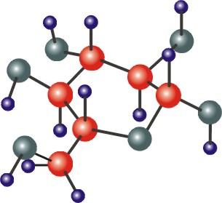
به ياد داريم كه هر ماده‌اي از اتم ساخته شده است؟
يك تكه سنگ، خودكار، حيوانات، تلويزيون، اسباب بازي يا حتي خود شما از اتم ساخته شده‌ايد.

Slide 4
اتم‌ها، مولكول‌ها را ساخته يا مواد را تشكيل مي‌دهند فناوري نانو با دستكاري كردن اتم‌ها يا مولكول‌ها سر و كار داشته و براي توليد مواد، ابزار يا حتي ماشين‌آلات تلاش مي‌كند.

Slide 5
كلمه نانو يك واژة يوناني به معني قدكوتاه است
در علم و فناوري از نانو براي بيان يك ميليارديم استفاده مي‌شود (مثل كيلو كه براي هزار برابر استفاده مي‌شود)

Slide 6
0 . 000 000 001 metre
يك نانومتر يك ميليارديم متر است
يا يك ميليونيم يك ميلي‌متر
10⁻⁹ متر

Slide 7
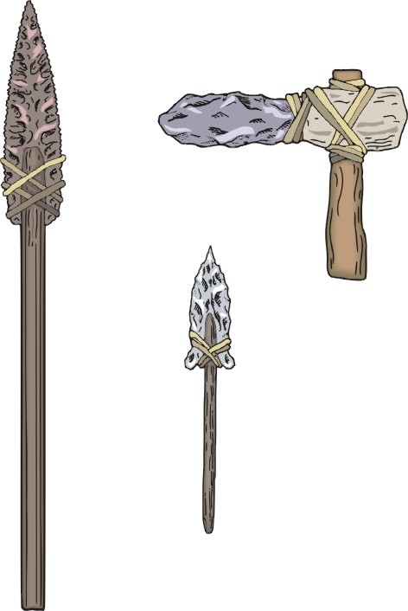
از زماني كه بشر اوليه شروع به ساخت وسائل مورد نياز خود نمود با ساخت وسايل بزرگ شروع كرد (با استفاده از سنگ، چوب و غيره)

Slide 8
اما ما اكنون شروع به ساخت وسايل خود از اشيا
كوچك مي‌نمائيم ( اتم‌ها و مولكول‌ها) تا آنها را به
هم متصل كرده و آنچه مي‌خواهيم بدست آوريم.
اين بيشتر شبيه
بازي‌هاي بچه‌گانه است.

Slide 9
يك درخت مي‌تواند طي فرايندهاي مختلف به قايق تبديل شود

Slide 10
اگه قرار باشه شما يك خلال دندان درست كنيد از كجا شروع مي‌كنيد؟
به نظر شما عاقلانه است اگه كارمون رو از يك تنه درخت شروع كنيم؟
يا بهتر اينه كه از يك تكه چوب كوچيك اونو درست كنيم؟

Slide 11
اگه بخواهيم از اشياء بزرگ شروع كنيم؟
به اين معني كه ما با دقت زياد سعي كنيم به اون چيزي كه مي‌خواهيم بر‌سيم
همزمان آلودگي و اتلاف زيادي به همراه داريم
همچنين مقدار زيادي انرژي مصرف مي‌كنيم

Slide 12
اما اگه از اشياء كوچيك شروع كنيم
به اين معني كه
دقت خيلي زيادي داريم (حتي در حد يك اتم)
دقت خيلي زيادي در توليد داريم به نحوي كه هيچ چيزي به هدر نميره
و از انرژي خيلي كمي استفاده كرديم
يا آلودگي كمتري ايجاد كرديم مثل CO₂ يا گازهاي گلخانه‌اي كه هر روز خبرهايي از افزايش اونا مي‌شنويم

Slide 13
با فناوري‌هاي بهتر مي‌تونيم دقتمون رو زياد كنيم،
اتلاف انرژي و آلودگي رو كاهش بديم،
در حالي كه نتيجه همون چيزي است كه مي‌خواهيم.
همچنين از هدر رفتن سرمايه جلوگيري مي‌كنيم

Slide 14
قابليت‌هاي فناوري
؟

Slide 15
مزاياي توليد با اشياء كوچك
فاصله بين مركز دو توپ فوتبال خيلي بيشتر از فاصلة دوتا مهره است
شما قادر هستيد كه شكر و نمك را در حالت پودر خيلي سريع‌تر از وقتي كه به شكل تكه‌هاي درشت هستند در آب حل كنيد

Slide 16
كوچك‌تر يعني اينكه نزديك‌‌تر
يعني برقراري ارتباط سريع
كوچك‌تر يعني اينكه فعال‌تر

Slide 17
با هم يك تمرين حل مي‌كنيم
يك مكعب چند وجه دارد؟
اگه هر ضلعش 1 سانتي متر باشه مساحت وجوه چقدر ميشه؟
اگه مكعب در سه جهت برش داده بشه چند مكعب بدست مياد؟
حالا كه هر ضلع مكعب 5/0 سانتي‌متر شده مساحت وجوه تمام مكعب‌هاي جديد چقدر ميشه؟
ديديم كه وزن تغيير نكرد اما چقدر مساحت زياد شد
اين اتفاقي است كه براي شكر و نمك مي‌افتد

Slide 18
1064° C دماي ذوب
° C دماي ذوب
شعاع ذره (نانومتر)

Slide 19
تحقيقات در زمينة فناوري نانو پستي و بلندي زيادي دارد
ذهن بسياري از محققان دنيا درگير مسائل تحقيقاتي فناوري نانو است
در اين زمينه احتياج به دانش‌آموزان بسيار درخشان‌تر از گذشته داريم
ما مي‌توانيم اتم‌ها را حركت دهيم
ما مي‌توانيم مولكول‌ها را ديده و آنها را جابجا كنيم

Slide 20
كداميك از موارد زير داراي مواد نانويي هستند؟
كرم ضدآفتاب
توپ تنيس
ابزارهايي كه در خواندن اطلاعات از حافظة رايانه نقش دارند
لباس نظامي

Slide 21
قابليت‌هاي فناوري نانو در آيندة نزديك
اندازه‌گيري با دقت يك اتم
حس‌گرهاي براي تشخيص مواد سمي
ابزارهاي الكترونيكي كه فقط با يك الكترون كار مي‌كند
فيلترهايي كه مولكول‌ها و اتم‌ها را با دقت جدا مي‌كند
موادي كه خواص آنها مطابق خواستة ما تغيير كرده
روبات‌هاي نانويي كه مي‌توانند وارد بدن شده و با بيماري‌ها مبارزه كنند

Slide 22
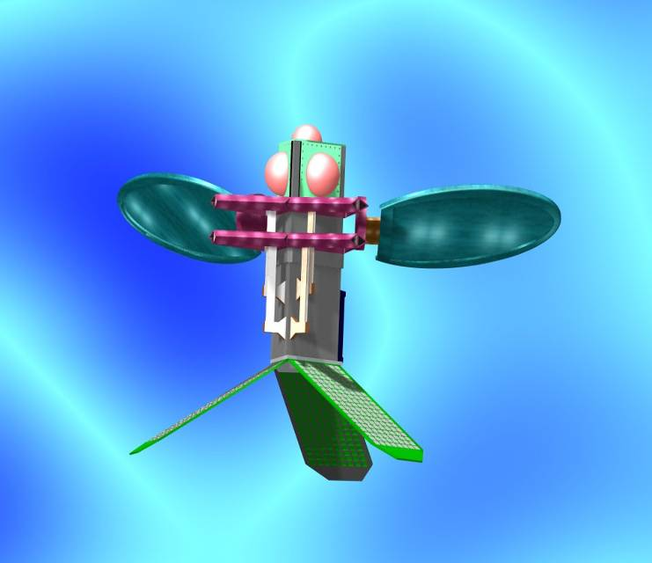
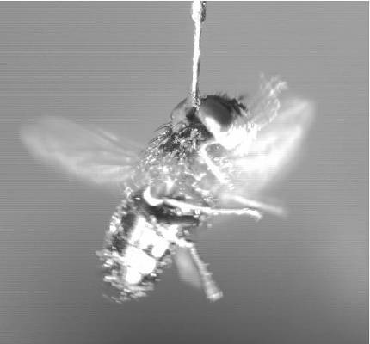
اما در اول راه هستيم و براي دستيابي به آنها بايد ذهن‌ها را فعال كنيم

Slide 23
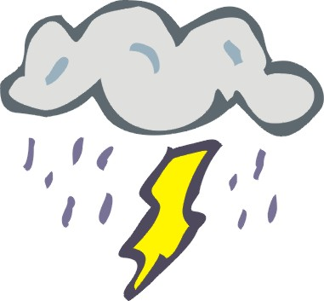
بعضي از مواد توليدي با فناوري جديد
پارچه‌هايي كه خواص آنها مطابق خواسته ما تغيير می کند.
شما را در تابستان خنك و در زمستان گرم نگه مي‌دارد

Slide 24
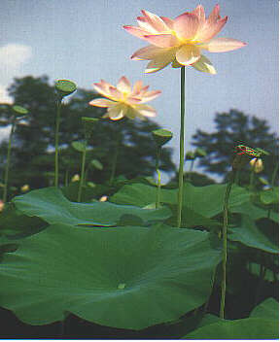
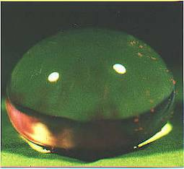
قاشق، چنگال، بشقاب، كتري و لباس‌هايي كه كثيف و خيس نمي‌شوند، درست همانند برگ درختان كه قطرة آب روي آنها نمي‌ماند.
10 μm

Slide 25
و سرانجام اينكه ديگه هيچ مادري از كثيف شدن لباس بچه‌اش نمي‌ترسه

Slide 26
نانولوله كربن از فولاد سخت‌تر و سبك‌تر از پلاستيك است

Slide 27
موادي كه استخوان‌ها و دندان‌ها را طوري ترميم مي‌كنند كه هيچ تغييري احساس نمي‌شود
موادي كه بسيار سبك و مقاوم هستند كه مي‌توان از آنها در ساخت هواپيما، اتومبيل و وسايل نقليه فضايي استفاده كرد به نحوي كه آنها را قادر مي‌سازد مسافت‌هاي طولاني را با صرف انرژي كم طي كنند.
مواد با ساختار ريز و دانه‌هاي كوچك‌تر، سبك‌تر و مقاوم‌تر مي‌شوند

Slide 28
براي پيشرفت سريع به چه نياز داريم
كارمندان زبردست
دانش‌آموزان باهوش
تجهيزات آزمايشگاهي
سرمايه‌گذاري
و مردمي كه درك كنند كه ما براي چه تلاش مي‌كنيم

Slide 29
براي آشنايي بيشتر از كجا شروع كنيم؟
www.irannano.org
www.nano.ir
www.nanoclub.ir
www.nanoidea.ir
www.itca.ir
ستاد ويژة توسعة فناوري نانو
انجمن نانوفناوري
باشگاه نانو
ايده‌پردازي در نانوفناوري
آژانس خبرگزاري تكنولوژي ايران

Slide 30
چند سوال؟
آيا مي‌دونيد قطر اتم فلزي مثل طلا چقده؟
يا يك اتم گاز مثل هيدروژن؟
قطر موي انسان چي؟

Slide 31
قطر اتم طلا 28/0 نانومتر است
قطر اتم هيدروژن 1/0 نانومتر است
طول خط در مولكول متان(CH₄) 5/0 نانومتر است كه قطر موي انسان هزار برابر اين مقدار است

Slide 32
و يك نانومتر به اندازة انتهاي سنجاق بزرگ بشه، يك متر چقدر تغيير مي‌كنه؟
اگه اندازة انتهاي سنجاق ته‌گرد 1 ميلي‌متر باشه

Slide 33
يك متر به اندازة فاصلة تهران-مشهد بزرگ ميشه

Slide 34
نانو فناوري نه تنها بخشي از آينده است بلكه تمام آينده را دربر مي‌گيرد

Slide 35
با سپاس فراوان
گردآور کننده پویاسلطانزاده

